Slide 1

Sociální zabezpečení
Česká republika
Evropská unie
7. duben 2016
Mária Minárová
Jana Osecká

Slide 2
Agenda
Sociální zabezpečení v Evropské unii
Mezinárodní smlouvy o sociálním zabezpečení
Bezesmluvní státy
Systém sociálního zabezpečení v České republice
  Zdravotní pojištění
  Sociální zabezpečení
  Zaměstnanci
  Podnikatelé
  Specifické situace

Slide 3
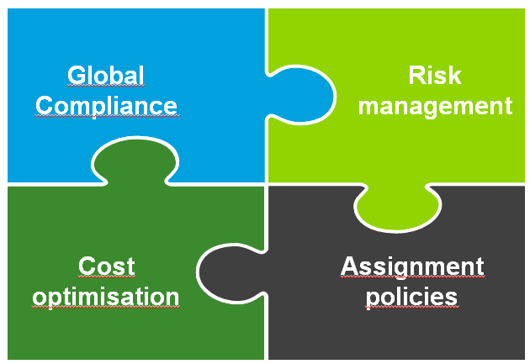
International Social Security Iniciation
www.internationalsocialsecurity.eu
Informace o systémech sociálního zabezpečení zemí centrální Evropy
Jak můžeme pomoci zaměstnavatelům?
Jak můžeme pomoci zaměstnancům?
Studie sociálního zabezpečení v EU
Novinky
Časté dotazy
Odkazy na legislativu a instituce

Slide 4
Sociální zabezpečení
Proč je nutné věnovat sociálnímu zabezpečení zvýšenou pozornost?
Vyšší náklady než na daň z příjmů
Dopad na osobní situaci poplatníka a jeho rodiny
Chyba se může projevit až za desítky let
Povinnosti pro zaměstnavatele na základě informací od zaměstnance

Slide 5
Sociální zabezpečení
Vztah daní a pojistného
Daň | Pojistné
Všechny příjmy | Jen aktivní příjmy (poplatníku náleží náhrada při výpadku příjmů)
Ve státě zdroje příjmů | Jen v jednom státě (EU pravidla)
Podle ekonomické povahy činnosti | Podle fyzické přítomnosti
Nulové protiplnění bez ohledu na výši daně | Protiplnění podle výše pojistného (vs. zdravotní pojištění)
Týká se všech poplatníků | Týká se jen účastníků pojištění

Slide 6
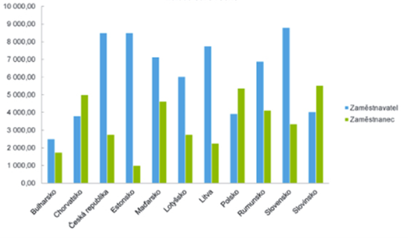
Sociální zabezpečení
Je český systém sociálního zabezpečení konkurenceschopný?
Jak vysoké jsou náklady na sociální zabezpečení při příjmu 25 000 EUR ročně?

Slide 7
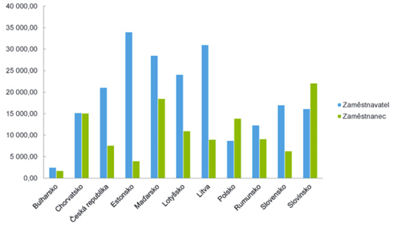
Sociální zabezpečení
Je český systém sociálního zabezpečení konkurenceschopný?
Jak vysoké jsou náklady na sociální zabezpečení při příjmu 100 000 EUR ročně?

Slide 8
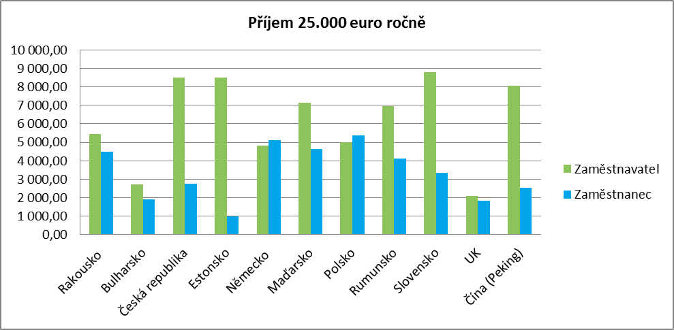
Sociální zabezpečení
Je český systém sociálního zabezpečení konkurenceschopný?
Jak vysoké jsou náklady na sociální zabezpečení při příjmu 25 000 EUR ročně?

Slide 9
Sociální zabezpečení
Proč mají zahraniční zaměstnanci zájem na setrvání v zahraničním systému sociálního zabezpečení?
Německo vs. Česká republika

Slide 10
Evropská unie
Notes:
Platnost nařízení – velké dějinné zvraty v sedmdesátých – osmdesátých letech

Slide 11
Evropská unie
Právní předpisy
Nařízení Evropského parlamentu a Rady (ES) č. 883/2004
Nařízení Evropského parlamentu a Rady (ES) č. 987/2009
Nařízení Evropského parlamentu a Rady (ES) č. 1231/2010
Nařízení Evropského parlamentu a Rady (ES) č. 1408/71
Nařízení Evropského parlamentu a Rady (ES) č. 574/72
Doporučení Rady EU
Rozhodnutí správní komise EU
Rozsudky Soudního dvora EU
Notes:
Staré nařízení: platilo do 30.4.2010
Prodloužena platnost formulářů E101 na jejich platnost
Neomezeně vystavené: platí do 10 let
Cíl:
Migrace
Cestování, práce
Velké dějinné zvraty

Slide 12
Evropská unie
Nařízení Evropského parlamentu a Rady (ES) č. 883/2004
Počátek jednání v roce 1992; první podané návrhy v roce 1999
Legislativa přijata v roce 2004; přesto její implementace trvala až do listopadu 2009
V platnosti od 1. května 2010
Zásadním cílem je zjednodušení – ale nic není tak jednoduché, jak se na první pohled zdá..
Notes:
= základní právní svobody > právo na svobodnou migraci osob, volný pohyb služeb – § 48 smlouvy o fungování EU
Bez ohledu na to, zda to jsou osoby aktivní nebo ne
Volný pohyb není výsadou aktivních osob, ale právem všech osob v členských státech

Slide 13
Evropská unie
Teritoriální rozsah nařízení 883/2004
Státy Evropské unie
Státy Evropského hospodářského společenství (platí od 1.6.2012)
  Norsko
  Lichtenštejnsko
  Island
Švýcarsko (platí od 1.4.2012)
Definice „EU“ dle evropských nařízení
Notes:
- státy si dávaly omezení kvůli pracovním trhům x pravidla koordinace byla aplikována ihned
- nyní 31 států
- od 1.4.2012 se začalo aplikovat i na Švýcarsko
- od 1.6.2012 se začalo aplikovat na N, L, I

Slide 14
Evropská unie
Osobní rozsah nařízení č. 883/2004
Podpora svobody pohybu všech občanů členských států Evropské unie (ekonomická činnost není podstatná)
  Státní příslušníci členských států EU
  Osoby bez státní příslušnosti
  Uprchlíci bydlící v členském státě
Různé členské státy volí různé varianty začlenění národností třetích států – výsledkem je fungování několika paralelních systémů ve stejném časovém období
  Pro US zaměstnance v UK společnosti bude použito starých pravidel, pokud bude pracovně přidělen do jiného státu EU
  U německého zaměstnance v UK společnosti bude použito nových pravidel
    → To může vést k odlišným úpravám
Notes:
- VB proti
- vztahuje se tak na osoby a jejich rodinné příslušníky, které nejsou občany členského státu, nejsou primárně kryty těmito nařízeními pouze z důvodu občanství a legálně pobývají na území členského státu
odstranění závislosti na ekonomické činnosti
Dánové nepřistoupili ani ke starému ani novému nařízení
UK akceptovali staré, ale ne nové!!!!!

Slide 15
Evropská unie
Dotazy našich klientů
Vysíláme zaměstnance z České republiky do zahraničí na 13 měsíců. Jaká pravidla se použijí?
Občan Ukrajiny je vysílán do Švýcarska
Občan Ukrajiny je vysílán do Německa
Občan Ukrajiny je vysílán do Dánska
Notes:
- VB proti
- vztahuje se tak na osoby a jejich rodinné příslušníky, které nejsou občany členského státu, nejsou primárně kryty těmito nařízeními pouze z důvodu občanství a legálně pobývají na území členského státu
odstranění závislosti na ekonomické činnosti
Dánové nepřistoupili ani ke starému ani novému nařízení
UK akceptovali staré, ale ne nové!!!!!

Slide 16
Evropská unie
Věcný rozsah nařízení 883/2004 v České republice
Platba pojistného
  Důchodové pojištění
  Nemocenské pojištění
  Zdravotní pojištění
  Zákonné pojištění odpovědnosti zaměstnavatele
Čerpání dávek
  Státní sociální podpora
Notes:
Věcný obsah:
- dávky v nemoci
- mateřské a otcovské dávky
- dávky v invaliditě
- dávky ve stáýří
- dávky pozůstalým
- dávky při pracovním úraze
- pohřebné
- dávky v nezaměstnanosti
- předdůchodové dávky
rodinné dávky
z důvodu pojmové nejednotnosti sociální zabezpečení vs. sociální pojištění
4 části, kde dochází k odvodu pojistného = příspěvkové systémy

Slide 17
Evropská unie
Základní principy a pravidla evropské koordinace
Princip „Lex loci laboris“
Princip rovného nakládání
Princip jediného pojištění
Princip sčítání dob pojištění
Princip výplaty dávek
Princip asimilace skutečností
Závislá činnost má při určování příslušnosti přednost před podnikáním (praktické problémy při posuzování vykonávané činnosti)
Notes:
I. Rovné nakládání
- zákaz diskriminace, antidiskriminační směrnice
přímá diskriminace: osoby jsou posuzovány podle zakázaného kritéria, např. státní občanství
nepřímá diskriminace: jakákoliv další kritéria, která znamenají v důsledku znevýhodnění určitých osob (např. podmínění výplaty dávek dosažením určité doby v systému)
II. Zásada asimilace skutečností
- oisuzovat stejnhé skutečnosti, příjmy a jiné okolnosti, jež mají význam pro posouzení migrujících pracovníků, nicméně nastaly v jiných státech, jako by nastaly v daném členském státě
III. Princip jednoho pojištění
- kolize – negativní: osoba by nepodléhala žádnému systému
- kolize – pozitivní: osoba by podléhala více systémům
- lex loci laboris – bez ohledu, kdo vyplácí a pro koho vykonávána
2010: rozšíření platnosti i na neaktivní osoby /nešlo by dohledat místo výkonu práce) ->>> pravidlo pro neaktivní osoby: lex loci domicilii
Výjimky z pravidla:
- vyslání
- výjimka
- souběh
IV. SČÍTÁNÍ DOB POJIŠTĚNÍ
- zahrnutí dob v pojištění v jiném státě
V. VÝPLATA DÁVEK
- kompetentní instituce povinna dávky exportovat i do jiného státu krytého koorirdinačními nařízeními
- jakmile získá nárok, neztratí jej, pokud se přestěhuje do jiného státu
VI. PRINCIP DOBRE SPOLUPRÁCE
- úřady by měly komunikovat pomocí elektronických dokumentů
- elektronická výměna dat

Slide 18

Evropská unie
Otázky našich klientů
Pracovala jsem pět let v Německu. Přestěhovala jsem se do České republiky. Vznikne mi nárok na dávky, i když jsem nesplnila potřebnou dobu pojištění v České republice?
Může nastat situace, že bych nepodléhal ani jednomu systému sociálního zabezpečení?
Mohu platit do dvou systémů povinně?
V Rakousku mi vznikl nárok na důchod. Nepřijdu o něj, pokud se přestěhuji do České republiky?

Slide 19
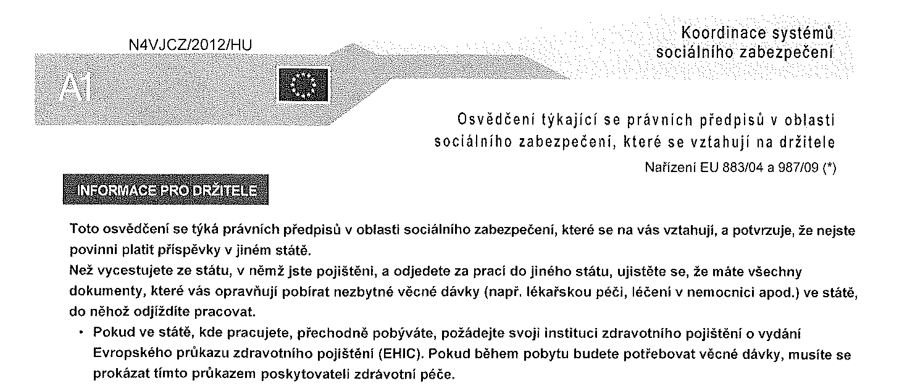
Setrvání v dosavadním systému sociálního zabezpečení
Vyslání (čl. 12)
Výkon činnosti na území dvou a více členských států (čl. 13)
Výjimka (čl. 16)

Slide 20
Setrvání v dosavadním systému sociálního zabezpečení
Krátkodobá vyslání (Článek 12)
Pojistné se odvádí v domovské zemi, pokud se neočekává vyslání delší než 24 měsíců (pro zaměstnané a OSVČ)
Nutné naplnit předpoklady pro „vyslání“
Je možné zaměstnance vysílat opakovaně?
  Minimálně dvouměsíční odstup mezi vysláními
  Nesmí nahradit jiného vyslaného pracovníka
Pro vyslané zaměstnance z bohatých států do chudých to může vést ke zvýšení nákladů přidělení → nelze si zvolit levnější režim pro krátkodobá přidělení
Notes:
Rozhodnutí Rady A2
Vyslaný pracovník by neměl mít uzavřenu smlouvu s českou společností
činnost vysílajícího podniku
- ekonomická aktivita podniku – uzavírání smluv...
příslušné právní předpisy těsně před vysláním
- podléhá-li právním předpisům ve státě sídla zaměstnavatele bezprostředně před vysláním alespoň jeden měsíc; někdy zcela výjimečně kratší

Slide 21
Evropská unie
Otázky našich klientů
Byl jsem pojištěný pět let v České republice. Nyní uzavřu pracovní smlouvu v Německu. Německá společnost mě obratem vyšle do České republiky na manažerskou pozici. Jaké budu platit pojištění?
Mám naplánováno vyslání na Slovensko na 3 roky. Mohu požádat o vyslání na 24 měsíců?

Slide 22
Setrvání v dosavadním systému sociálního zabezpečení
Zaměstnanci pracující ve více státech (článek 13)
Základní pravidla
Vykonává-li zaměstnanec podstatnou část své činnosti ve státě bydliště, podléhá právním předpisům státu bydliště
Není-li podmínka splněna:
  Má-li pouze jednoho zaměstnavatele → podléhá právním předpisům státu sídla zaměstnavatele
  Má-li dva nebo více zaměstnavatelů v různých členských státech, z nichž jedním je stát bydliště → stát, v němž není bydliště zaměstnance
  Má-li dva nebo více zaměstnavatelů, z nichž alespoň dva mají sídlo nebo místo podnikání v různých členských státech jiných, než je stát bydliště, pak zaměstnanec podléhá předpisům státu bydliště

Slide 23
Setrvání v dosavadním systému sociálního zabezpečení
Zaměstnanci pracující ve více státech (článek 13)
Podstatný výkon činnosti
  Bere se v potaz rozsah práce a výše odměny
  Méně jak 25% není podstatný výkon činnosti
Určení bydliště zahrnuje mj. níže uvedená kritéria
  Délka a souvislost přítomnosti ve členském státě EU
  Charakteristika prováděné práce, jako například umístění, stálost, doba trvání
  Rodinný stav a rodinné závazky
  Výkon nepracovních aktivit
  Trvalé bydliště
  Daňové rezidenství

Slide 24
Zaměstnanci pracující ve více státech
Příklad 1
Stát A
Stát B
Stát C
ER
ER
ER
15%
15%
70%
Správná odpověď: Stát A

Slide 25
Zaměstnanci pracující ve více státech
Příklad 2
Stát A
Stát B
Stát C
ER
ER
15%
15%
70%
Správná odpověď: Stát B

Slide 26
Zaměstnanci pracující ve více státech
Příklad 3
Stát A
Stát B
Stát C
ER
ER
15%
15%
70%
Správná odpověď: Stát A

Slide 27
Zaměstnanci pracující ve více státech
Příklad 4
Stát A
Stát B
Stát C
ER
ER
0%
25%
75%
Správná odpověď: Stát A

Slide 28
Zaměstnanci pracující ve více státech
Příklad 5
Stát A
Stát B
Stát C
ER
ER
25%
25%
50%
Správná odpověď: Stát A

Slide 29
Setrvání v dosavadním systému sociálního zabezpečení
Výjimka (Článek 16)
Vyslání přesahující 24 měsíců.
Jiné pracovní pobyty v zahraničí mimo vyslání
Ve výjimečných případech mohou příslušné správní orgány obou států sjednat příslušnost k systému sociálního zabezpečení „domácího“ státu
Maximální setrvání na základě výjimky v domovském státě je většinou 5 let
Důvody pro udělení výjimky

Slide 30
Evropská unie
Otázky našich klientů
Zaměstnanec české společnosti bude zaměstnán v Německu německou mateřskou společností. Česká společnost uzavře se zaměstnancem DPP na 7 000 měsíčně. Zaměstnanec bude ale pracovat pouze v Německu.
Do kterého systému bude hrazeno pojistné?
Jaké povinnosti má německý zaměstnavatel?
Jaké povinnosti má český zaměstnavatel?
Jaké dopady má činnost v Německu dopady na zaměstnance?

Slide 31
Evropská unie
Otázky našich klientů
Jednatel české společnosti je jediným společníkem a jednatelem společnosti v Německu. Bydliště má v Německu (žije zde jeho rodina). Od obou společností pobírá jednatel odměnu.
Do kterého systému bude hrazeno pojistné?
Jaké povinnosti má německá společnost?
Jaké povinnosti má česká společnost?
Jaké dopady má činnost v Německu dopady na zaměstnance?

Slide 32
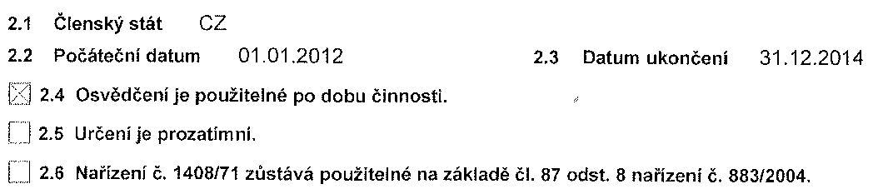
Setrvání v dosavadním systému sociálního zabezpečení
Formulář A1 (dříve E101)
Formulář A1 prokazující příslušnost k určitému systému sociálního zabezpečení
A1 je souhrnný dokument pro všechna výše uvedená základní pravidla
Po obdržení je nutné jej zkontrolovat, případné chyby mohou způsobit jeho neplatnost
Pozor na časové omezení formuláře

Slide 33
Životní situace našich klientů
Pan Novák jako manažer pro střední Evropu pracuje pro svého českého zaměstnavatele v České republice přibližně 50 % své pracovní doby. Současně vykonává činnosti v dceřiných společnostech v Polsku (25%) a Rumunsku (25 %). Bydliště má pan Novák v České republice.
Jaké povinnosti má zaměstnavatel?
Jaké povinnosti má zaměstnanec?

Slide 34
Životní situace našich klientů
Pan Novák jako manažer pro střední Evropu pracuje pro různé zaměstnavatele v tomto poměru: v ČR (20%), na Slovensku (10%), v Maďarsku 10 %, v Polsku 20 %, v Rakousku 20 % a v Litvě 20 %. Rodina pana Nováka bydlí v České republice.
Jaké povinnosti má zaměstnavatel?
Jaké povinnosti má zaměstnanec?

Slide 35

Dávky ze systému sociálního zabezpečení stručně
Zdravotní péče
Rodinné dávky

Slide 36
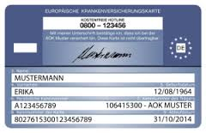
Dávky ze systému sociálního zabezpečení stručně
Otázky našich klientů – zdravotní péče
Platím pojistné v České republice. S rodinou odjedu na Slovensko na dva roky. Požádal jsem o vystavení certifikátu A1.
Ve které zemi mám nárok na plnou zdravotní péči?
Mám nárok na plnou zdravotní péči v České republice i na Slovensku?
Ve které zemi mají nárok na plnou zdravotní péči manželka v domácnosti a děti?

Slide 37
Dávky ze systému sociálního zabezpečení stručně
Otázky našich klientů – nárok na starobní důchod
Pracoval jsem pět let v Německu, kde jsem platil také pojistné. Jak se zohlední těchto pět let při výpočtu českého důchodu?
Plný důchod vs. dílčí důchod ze států, kde byla doba pojištění déle než 1 rok
Teoretická výše důchodu
Žádost ve státě bydliště, resp. posledního pojištění
Žádaná instituce komunikuje s ostatními státy
Zaplacené příspěvky nejde přesouvat mezi státy ani vyplácet zpět osobě, která je zaplatila
Výše důchodu je počítána na základě právních předpisů konkrétního
státu, který dávku vyplácí

Slide 38

Mezinárodní smlouvy o sociálním zabezpečení
Bezesmluvní státy

Slide 39
Smluvní státy
Přehled bilaterálních smluv
Austrálie | Quebéc
Bosna a Hercegovina | Srbsko
Černá Hora | Turecko
Chile | Ukrajina
Izrael | USA
Japonsko | Moldávie
Jižní Korea | Rusko (2014)
Kanada | Indie (2014)
Makedonie

Slide 40
Smluvní státy
Smlouvy dle principu určení nároku na dávky
Smlouvy nemusí zahrnovat všechny podsystémy sociálního zabezpečení
  Např. Stát může být považován za smluvní pro oblast důchodového pojištění, nesmluvní pro oblast zdravotního pojištění
    Principy rovného zacházení
    Princip jediného pojištění
    Princip sčítání dob pojištění
    Princip výplaty dávek do druhého smluvního státu
Nutné věnovat pozornost osobnímu rozsahu mezinárodní smlouvy
  Smlouva s Ruskem (2014)
  Smlouva s Indií (2014)

Slide 41
Smluvní státy
Struktura mezinárodních smluv o sociálním zabezpečení
Základní pravidlo výkonu činnosti
Vyslání
Výjimka z pravidla výkonu činnosti
Vždy posoudit osobní a věcný rozsah smlouvy o soc. zab. státě fyzického výkonu činnosti

Slide 42
Smluvní státy – vyslání
Vyslání
Základní pravidlo: účast na pojištění ve státě fyzického výkonu činnosti
  Všechny smlouvy umožňují setrvání v domovském státě po určitou dobu
  (12 – 60 měsíců v závislosti na státě)
    Chile pokud očekávané vyslání nepřesáhne 2 roky
    Japonsko očekávané trvání nepřesáhne 5 let
    Jižní Korea prvních 60 měsíců
    Kanada pokud vyslání nepřesahuje 60 měsíců
    USA pokud doba vyslání nepřesahuje 60 měsíců
POZOR: definice vyslání v jednotlivých smlouvách

Slide 43
Smluvní státy – výjimka
Životní situace
Česká společnost vysílá zaměstnance na dobu šesti let do Japonska. Zaměstnanec odjede 1.12. s celou rodinou.
Jaké povinnosti má česká společnost?
Jaké povinnosti má zaměstnanec?
  Článek 10
  Výjimky z článků 6 až 9
Na společnou žádost zaměstnance a zaměstnavatele nebo na žádost osoby samostatně výdělečně činné se mohou příslušné úřady obou smluvních států, nebo jimi pověřené příslušné instituce, dohodnout na udělení výjimky z ustanovení článků 6 až 9 v zájmu určitých osob nebo skupin osob za předpokladu, že takové osoby nebo skupiny osob budou podléhat právním předpisům některého ze smluvních států.
Smlouva o sociálním zabezpečení mezi ČR a Japonskem

Slide 44
Bezesmluvní státy
Činnost občana České republiky v bezesmluvním státě
Základní pravidlo: postupuje se dle lokální legislativy
  Zaměstnanec se může účastnit obou systémů
Důchodové a nemocenské pojištění – účast v České republice, pokud
  Místo výkonu práce trvale v cizině, pracovník není povinně účasten důchodového pojištění ve státě výkonu práce a trvalý pobyt v České republice nebo v jiném státě EU
  Pokud není účast v ČR povinná, lze dobrovolně pojistit
Zdravotní pojištění – účast v České republice
  Pobývá-li zaměstnanec v zahraničí nepřetržitě šest měsíců a je v zahraničí zdravotně pojištěn, může se zaměstnanec z českého systému zdravotního pojištění odhlásit
  POZOR: Nutné dodržet administrativní postupy a lhůty

Slide 45
Dávky ze systému sociálního zabezpečení stručně
Otázky našich klientů – nárok na starobní důchod
Pracoval jsem pět let v Brazílii, kde jsem platil také pojistné. Jak se zohlední těchto pět let při výpočtu českého důchodu?
Zaměstnanec požádá o důchod v České republice
Výše důchodu a nárok na důchod se posoudí pouze podle českých právních předpisů
Přihlíží se pouze k dobám získaným v České republice
K době pojištění v Brazílii se nepřihlíží

Slide 46

Česká republika

Slide 47
Systém sociálního zabezpečení v ČR
Subsystémy sociálního zabezpečení v ČR
Veřejné zdravotní pojištění
Důchodové pojištění
Nemocenské pojištění
Státní politika zaměstnanosti

Slide 48
Česká republika
Právní předpisy
Zákon č. 187/2006 Sb., o nemocenském pojištění
Zákon č. 155/1995 Sb., o důchodovém pojištění
Zákon č. 581/1992 Sb., o organizaci a provádění sociálního zabezpečení
Zákon č. 48/1997 Sb., o veřejném zdravotním pojištění
Zákon č. 589/1992 Sb., o pojistném na sociální zabezpečení a příspěvku na státní politiku zaměstnanosti
Zákon č. 592/1992 Sb., o pojistném na veřejné zdravotní pojištění

Slide 49
Česká republika
Kdo je v České republice pojištěn?
Zaměstnanci
  Zdravotní pojištění
  Sociální zabezpečení
    Stáří + invalidita, nemoc + mateřství, nezaměstnanost
OSVČ
  Zdravotní pojištění
  Sociální zabezpečení
    Stáří + invalidita, nemoc + mateřství, nezaměstnanost
Neaktivní osoby
  Zdravotní pojištění
  Sociální zabezpečení

Slide 50
Česká republika
Kdo v České republice platí pojištění?
Zaměstnavatelé
  Legální zaměstnavatel
  Ekonomický zaměstnavatel
OSVČ
Ostatní
  Dobrovolní plátci
  Poplatníci s trvalým pobytem v České republice
Stát

Slide 51
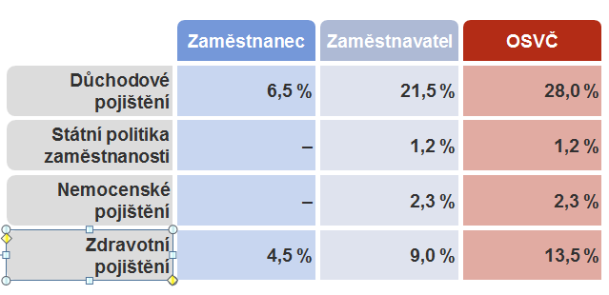
Česká republika
Sazby pojistného v České republice

Slide 52

Zaměstnanci

Slide 53
Česká republika – Zaměstnanci
Základní principy
Povinná účast upravená zákonem
  Možné přerušení zdravotního pojištění při pobytu v zahraničí
Výjimky
  Dohoda o provedení práce do 10 000 Kč měsíčně
  Sjednaný příjem nižší než 2 500 Kč měsíčně
Pojistné
  Maximální (sociální zabezpečení)
  Minimální (zdravotní pojištění)

Slide 54
Zaměstnanci – zdravotní pojištění
Kdo je považován za zaměstnance?
Osoby vykonávající činnost pro zaměstnavatele, za kterou pobírají příjmy ze závislé činnosti od tohoto zaměstnavatele, s výjimkou
  Osoba s příjmy ze závislé činnosti, které nejsou předmětem daně nebo jsou od daně osvobozeny
  Osoby činné na základě dohody o provedení práce, která v kalendářním měsíci nedosáhla příjmu ve výši více než 10 000 Kč
  Osoby činné na základě dohody o pracovní činnosti, která v kalendářním měsíci nedosáhla započitatelného příjmu (ve výši rozhodné pro účast na nemocenském pojištění)

Slide 55
Zaměstnanci – zdravotní pojištění
Kdo je považován za zaměstnavatele?
Zaměstnavatel se sídlem v České republice
Zaměstnavatel se sídlem v EU/EHS
Zaměstnavatel ve smluvním státě
POZOR – činnost zahraničního zaměstnance v České republice

Slide 56
Zaměstnanci – zdravotní pojištění
Vyměřovací základ
Vyměřovacím základem je úhrn příjmů ze závislé činnosti a funkčních požitků, které jsou předmětem daně z příjmů fyzických osob a nejsou od této daně osvobozeny, a které mu zaměstnavatel zúčtoval v souvislosti se zaměstnáním (plnění v peněžní i nepeněžní formě a jiné výhody poskytnuté zaměstnavatelem)
Do vyměřovacího základu se nezahrnuje zejména
  Náhrada škody podle zákoníku práce
  Odstupné, odchodné a odbytné poskytované na základě zvláštních právních předpisů
  Odměny vyplácené podle zákona o vynálezech a zlepšovacích návrzích, pokud vytvoření a uplatnění vynálezu nebo zlepšovacího návrhu nemělo souvislost s výkonem zaměstnání
  Jednorázová sociální výpomoc poskytnutá zaměstnanci k překlenutí jeho mimořádně obtížných poměrů vzniklých v důsledku živelní pohromy, požáru, ekologické nebo průmyslové havárie nebo jiné mimořádně závažné události

Slide 57
Zaměstnanci – zdravotní pojištění
Vyměřovací základ
Maximální vyměřovací základ byl počínaje 1.1.2013 zrušen
Minimální vyměřovací základ
  Obecně minimální mzda – i tehdy, pokud bylo v zaměstnání po celý kalendářní měsíc poskytnuto pracovní volno bez náhrady příjmu nebo trvala neomluvená nepřítomnost v práci
  Minimální vyměřovací základ neplatí např. pro zaměstnance, který
    Se dlouhodobě zdržuje v cizině, v cizině je zdravotně pojištěn a učiní o těchto zkušenostech zdravotní pojišťovně oznámení – po návratu je nutné předložit doklad o uzavřeném zdravotním pojištění v cizině a jeho délce
    Je osobou, za kterou je plátcem pojistného stát
    Celodenně osobně a řádně pečuje alespoň o jedno dítě do 7 let věku nebo nejméně o dvě děti do 15 let věku

Slide 58
Zaměstnanci – sociální zabezpečení
Kdo je považován za zaměstnance?
Osoby vykonávající činnost pro zaměstnavatele, za kterou pobírají příjmy ze závislé činnosti od tohoto zaměstnavatele, např.
  Zaměstnanci v pracovním poměru
  Zaměstnanci DPČ a DPP
  Prokuristé, likvidátoři
  Členové kolektivních orgánů právnické osoby
Podmínky účasti zaměstnanců na pojištění (vyjma DPP)
  Výkon zaměstnání v ČR nebo v cizině pro zaměstnavatele se sídlem na území ČR, pokud místo výkonu práce je trvale v cizině a zaměstnanci nejsou povinně účastni důchodového pojištění podle předpisů státu, ve kterém trvale vykonávají zaměstnání, a mají trvalý pobyt na území ČR nebo jiného členského státu EU a
  Sjednaná částka započitatelného příjmu z tohoto zaměstnání činí alespoň 2 500 Kč (2016)

Slide 59
Zaměstnanci – sociální zabezpečení
Kdo je považován za zaměstnavatele?
Zaměstnavatel se sídlem v České republice
Zaměstnavatel se sídlem v EU/EHS
Zaměstnavatel ve smluvním státě
Smluvní zaměstnavatel: tuzemský plátce příjmů

Slide 60
Zaměstnanci – sociální zabezpečení
Vyměřovací základ
Vyměřovacím základem je úhrn příjmů, které
  Jsou předmětem daně z příjmů fyzických osob podle ZDP
  Nejsou od této daně osvobozeny
  Jsou příjmem zúčtovaným zaměstnavatelem zaměstnanci v souvislosti se zaměstnáním, které zakládá účast na nemocenském pojištění nebo jen na důchodovém pojištění
Do vyměřovacího základu se nezahrnuje zejména
  Náhrada škody podle zákoníku práce
  Odstupné, odchodné a odbytné poskytované na základě zvláštních právních předpisů
  Odměny vyplácené podle zákona o vynálezech a zlepšovacích návrzích, pokud vytvoření a uplatnění vynálezu nebo zlepšovacího návrhu nemělo souvislost s výkonem zaměstnání
  Jednorázová sociální výpomoc poskytnutá zaměstnanci k překlenutí jeho mimořádně obtížných poměrů vzniklých v důsledku živelní pohromy, požáru, ekologické nebo průmyslové havárie nebo jiné mimořádně závažné události

Slide 61
Zaměstnanci – sociální zabezpečení
Maximální vyměřovací základ (MaxVZ)
Zdravotní pojištění: zrušeno počínaje 1.1.2013
Sociální zabezpečení: Kč 1.296.288 (pro rok 2016)
  Vyměřovací základ zaměstnance
  V případě dvou a více zaměstnavatelů současně či postupně
    U každého zaměstnavatele vlastní MaxVZ
    Zaměstnanec podává žádost o vrácení přeplatku
    Žádost nutné podat do 5 let od konce roku, v němž přeplatek vznikl
  Z částky vyměřovacího základu nad zákonné maximum dosažené u jednoho zaměstnavatele za daný kalendářní rok se pojistné v daném roce neodvede (zaměstnavatelova ani zaměstnancova část)

Slide 62

OSVČ
Notes:
Platnost nařízení – velké dějinné zvraty v sedmdesátých – osmdesátých letech

Slide 63
Česká republika – OSVČ
OSVČ – Základní principy
Důchodové pojištění
  V případě hlavní činnosti vždy
  V případě vedlejší činnosti jen při vyšších příjmech
Zdravotní pojištění
  Podle trvalého pobytu
Nemocenské pojištění
  Účast dobrovolná

Slide 64
OSVČ – zdravotní pojištění
Vyměřovací základ
50 % z rozdílu mezi příjmy a výdaji ze samostatné výdělečné činnosti po odpočtu výdajů
  Vývoj sazby: 35 % (2003) až 50 % (od roku 2006)
Maximální vyměřovací základ: od 1.1.2013 není
Minimální vyměřovací základ: dvanáctinásobek 50 % průměrné mzdy (pro určení minimálního vyměřovacího základu za rok 2016 je průměrná mzda 27 006 Kč) (minimální vyměřovací základ je 13 503 Kč a minimální měsíční záloha 1 823 Kč).
  Snižuje se za období, po které OSVČ nevykonávala činnost nebo měla nárok na výplatu nemocenského nebo mateřské nebo pro ni neplatil minimální vyměřovací základ (např. celodenní osobní péče o dítě nebo odvod pojistného ze zaměstnání)

Slide 65
OSVČ – zdravotní pojištění
Platba záloh na zdravotní pojištění
Zálohy se neplatí za kalendářní měsíce
  Kdy byla OSVČ uznána po celý kalendářní měsíc za neschopnou práce
  Je-li OSVČ současně zaměstnancem a SVČ není hlavním zdrojem jejích příjmů
Zálohy v prvním kalendářním roce činnosti
  OSVČ platí měsíční zálohy vypočtené z minimálního vyměřovacího základu, pokud si nestanoví zálohy vyšší
Zálohy v dalších letech
  13,5 % z měsíčního vyměřovacího základu za předchozí kalendářní rok
    Maximální záloha: pro roky 2014 - 2016 není omezena
    Minimální záloha: 13,5 % z minimálního vyměřovacího základu (2016: 1 823 Kč)
    Takto vypočtené zálohy se zaplatí poprvé za kalendářní měsíc, ve kterém byl nebo měl být podán přehled
    Naposledy se vypočtené zálohy zaplatí v dalším kalendářním roce za kalendářní měsíc předcházející kalendářnímu měsíc, ve kterém byl nebo měl být podán přehled

Slide 66
OSVČ – zdravotní pojištění
Povinnosti OSVČ v roce 2016
Oznamování rozhodných skutečností | Do 8 dnů
Podání přehledu o příjmech a výdajích | Do 1 měsíce ode dne, kdy byla povinnost podat daňové přiznání
Úhrada nedoplatku | Do 8 dnů ode dne, kdy měl být nebo byl podán přehled

Slide 67
OSVČ – sociální zabezpečení
Vyměřovací základ
Důležité rozlišovat hlavní a vedlejší činnost
Činnost OSVČ se považuje za hlavní
  Není zaměstnána nikde jinde, nedosahuje žádného jiného příjmu (např. invalidního důchodu)
  Neexistují důvody pro to, aby činnost byla považována za vedlejší

Slide 68
OSVČ – sociální zabezpečení
Vyměřovací základ
Činnost OSVČ se považuje za vedlejší, pokud OSVČ v kalendářním roce
  Byla účastna na nemocenského pojistného zaměstnanců
  Vykonávala činnosti zakládající účast na důchodovém pojištění (jednatel, společník, komanditista aj.)
  Měla nárok na výplatu invalidního důchodu nebo jí byl přiznán starobní důchod
  Měla nárok na rodičovský příspěvek nebo na peněžitou pomoc v mateřství
  OSVČ byla nezaopatřeným dítětem (studium)
Činnost OSVČ se považuje za vedlejší, pokud OSVČ v kalendářním měsíci
  Byla vykonávána samostatná výdělečná činnost
  Současně trvaly některé z výše uvedených okolností

Slide 69
OSVČ – sociální zabezpečení
Účast OSVČ na důchodovém pojištění
  Povinná po dobu, kdy vykonávala v kalendářním roce hlavní činnost
  Po dobu, po kterou v kalendářním roce vykonávala vedlejší činnost, pokud její příjem z vedlejší činnosti po odpočtu výdajů dosáhl v kalendářním roce rozhodné částky (pro rok 2016: 64 813 Kč)
Účast OSVČ na nemocenském pojištění
  Podala přihlášku k účasti na nemocenském pojištění

Slide 70
OSVČ – sociální zabezpečení
Povinnosti OSVČ v roce 2016
Oznamování rozhodných skutečností | Do 8 dnů
Podání přehledu o příjmech a výdajích | Do 1 měsíce ode dne, kdy byla povinnost podat daňové přiznání
Úhrada nedoplatku | Do 8 dnů ode dne, kdy měl být nebo byl podán přehled

Slide 71
Dávky nemocenského pojištění
Nemocenské
Náleží zaměstnancům i OSVČ
Plyne od 15. kalendářního dne trvání pracovní neschopnosti do konce dočasné pracovní neschopnosti, maximálně však 380 kalendářních dnů
OSVČ se musí účastnit pojištění alespoň tři měsíce před vznikem nároku
Po dobu prvních 14 kalendářních dnů je zaměstnanec (nikoli OSVČ) zabezpečen náhradou mzdy, kterou poskytuje zaměstnavatel podle zákoníku práce
Náhrada mzdy náleží za pracovní dny a to při dočasné pracovní neschopnosti od 4. pracovního dne (při karanténě od prvního pracovního dne)
Ochranná lhůta – 7 dní: náleží nemocenské, i když skončil pracovní poměr

Slide 72
Dávky nemocenského pojištění
Peněžitá pomoc v mateřství
Zaměstnanec: v den, od něhož je dávka přiznávána, musí trvat účast na nemocenském pojištění nebo ochranná lhůta a v posledních dvou letech před tímto dnem musí trvat účast na nemocenském pojištění po dobu aspoň 270 dnů
OSVČ: je další podmínkou nároku na peněžitou pomoc v mateřství účast na nemocenském pojištění jako OSVČ po dobu aspoň 180 kalendářních dnů v posledním roce
Nástup na peněžitou pomoc v mateřství nastává dnem, který pojištěnka určí v období od počátku 8. do počátku 6. týdne před očekávaným dnem porodu. Podpůrčí doba činí 28 týdnů (u pojištěnky, která porodila zároveň dvě nebo více dětí činí podpůrčí doba 37 týdnů)
Peněžitou pomoc v mateřství je možno pobírat nejdéle do 1 roku věku dítěte
Střídání matky dítěte s jejím manželem či otcem dítěte v péči o dítě

Slide 73
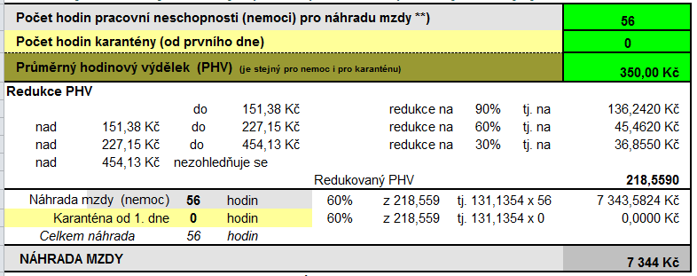
Dávky nemocenského pojištění
Jak se vypočítávají dávky nemocenského pojištění?
Dávky se počítají z denního vyměřovacího základu
Stanovený průměrný denní příjem se upravuje (redukuje) pomocí tří redukčních hranic na denní vyměřovací základ

Slide 74
Dávky ze systému důchodového pojištění
Důchodový systém
  Důchodový systém ČR je založen na povinném základním důchodovém pojištění
  Důchodové pojištění je dávkově definované a průběžně financované, zabezpečuje všechny ekonomicky aktivní osoby
  Právní úprava je jednotná pro všechny pojištěnce, neexistují speciální odvětvová či profesní schémata (vs. např. Německo, Rakousko)
  Důchod ze základního důchodového pojištění pobírá více než 99 % obyvatel ve věku vyšším než je věková hranice pro nárok na starobní důchod
Druhy dávek
  Starobní (včetně tzv. předčasného starobního důchodu), invalidní, vdovský a vdovecký, sirotčí
  Dvě složky důchodu
    Základní výměra a procentní výměra

Slide 75
Dávky ze systému důchodového pojištění
Podmínky nároku na řádný starobní důchod
Pojištěnec má nárok na starobní důchod, jestliže získal dobu pojištění nejméně 30 let a dosáhl důchodového věku v roce 2014
Důchodový věk pojištěnců narozených po roce 1936
Ročník | Muž | Žena | 1 dítě | 2 děti
1954 | 63r + 2 m | 62r+4m | 61r | 59r+8m
1960 | 64r+2m | 64r+2m | 63r+8m | 62r+2m
1971 | 66 r | 66 r | 66 r | 66 r
1977 | 67 r | 67 r | 67 r | 67 r
1983 | 68 r | 68 r | 68 r | 68 r

Slide 76
Dávky ze systému důchodového pojištění
Jak se vypočítá řádný důchod
Základní výměra
  Výše základní výměry důchodu je stanovena procentní sazbou z průměrné mzdy – 9 % průměrné mzdy
Procentní výměra
  Za každý celý rok doby pojištění získané do vzniku nároku na tento důchod 1,5 % výpočtového základu nebo 1,2 % výpočtového základu za dobu získanou z titulu výdělečné činnosti, která se kryje s účastí na důchodovém spoření
Náhradní doba pojištění
  Doba studia (studium probíhající po 31. prosinci 2009 se však již za náhradní dobu pojištění nepovažuje)
  Dobu vedení v evidenci úřadu práce jako uchazeči o zaměstnání
Důchodová kalkulačka: http://www.mpsv.cz/cs/2435
Notes:
dobu studia (studium probíhající po 31. prosinci 2009 se však již za náhradní dobu pojištění nepovažuje),
dobu vedení v evidenci úřadu práce jako uchazeči o zaměstnání, jestliže náleží podpora v nezaměstnanosti nebo podpora při rekvalifikaci a v rozsahu tří let také doba, kdy uvedené dávky nenáleží s tím, že před dosažením věku 55 let, se do ní započítává v rozsahu nejvýše 1 roku,
doby, po které jsou osoby se zdravotním postižením zařazené v teoretické a praktické přípravě pro zaměstnání nebo jinou výdělečnou činnost,
doba výkonu civilní služby a
doba pobírání invalidního důchodu pro invaliditu třetího stupně (před 1. lednem 2010 doba pobírání plného invalidního důchodu).

Slide 77

Deloitte označuje jednu či více společností Deloitte Touche Tohmatsu Limited, britské privátní společnosti s ručením omezeným zárukou („DTTL“), jejích členských firem a jejich spřízněných subjektů. Společnost DTTL a každá z jejích členských firem představuje samostatný a nezávislý právní subjekt. Společnost DTTL (rovněž označovaná jako „Deloitte Global“) služby klientům neposkytuje. Podrobný popis právní struktury společnosti Deloitte Touche Tohmatsu Limited a jejích členských firem je uveden na adrese www.deloitte.com/cz/onas.
Společnost Deloitte poskytuje služby v oblasti auditu, daní, poradenství a finančního a právního poradenství klientům v celé řadě odvětví veřejného a soukromého sektoru. Díky globálně propojené síti členských firem ve více než 150 zemích a teritoriích má společnost Deloitte světové možnosti a poskytuje svým klientům vysoce kvalitní služby v oblastech, ve kterých klienti řeší své nejkomplexnější podnikatelské výzvy. Přibližně 200 000 odborníků usiluje o to, aby se společnost Deloitte stala standardem nejvyšší kvality.
Společnost Deloitte ve střední Evropě je regionální organizací subjektů sdružených ve společnosti Deloitte Central Europe Holdings Limited, která je členskou firmou sdružení Deloitte Touche Tohmatsu Limited ve střední Evropě. Odborné služby poskytují dceřiné a přidružené podniky společnosti Deloitte Central Europe Holdings Limited, které jsou samostatnými a nezávislými právními subjekty. Dceřiné a přidružené podniky společnosti Deloitte Central Europe Holdings Limited patří ve středoevropském regionu k předním firmám poskytujícím služby prostřednictvím více než 3 900 zaměstnanců ze 34 pracovišť v 17 zemích.
© 2014 Deloitte Česká republika

